Slide 1
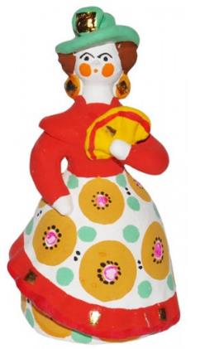
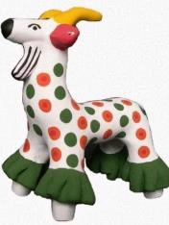
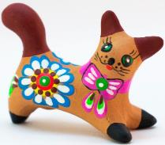
Дымковская игрушка
Подготовила:
Якименко Н.С.

Slide 2
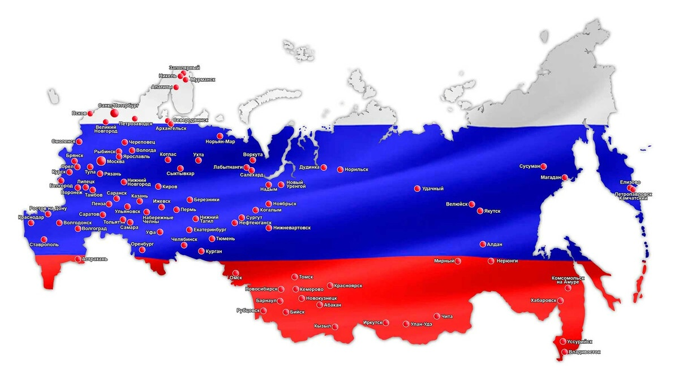
Россия –наша Родина.

Slide 3
На берегу реки Вятки стоит село – Дымково.

Slide 6
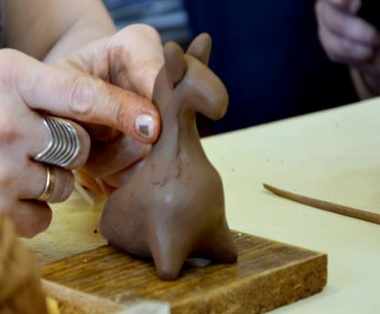
Берет мастер кусок глины и начинает по частям лепить из нее фигурку. А затем к ней приклеивают отдельные части - это налепы.

Slide 7
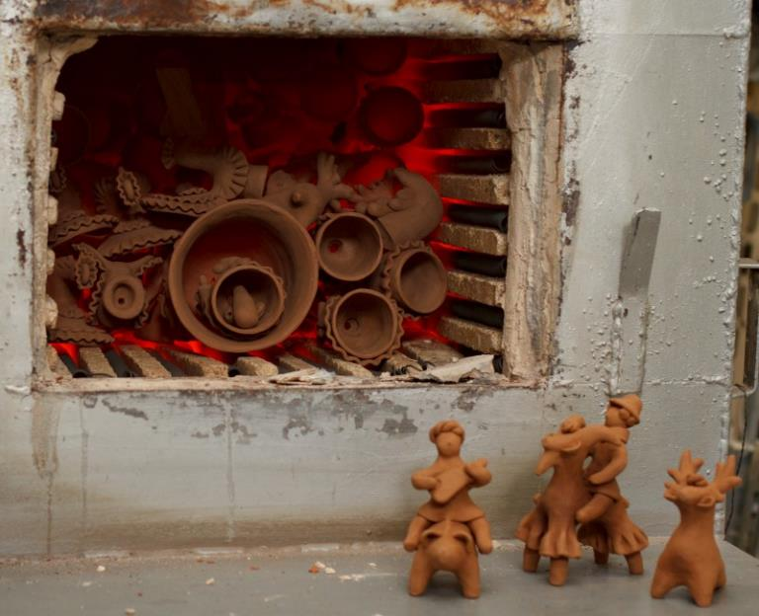
Затем игрушку обжигают в печи

Slide 8
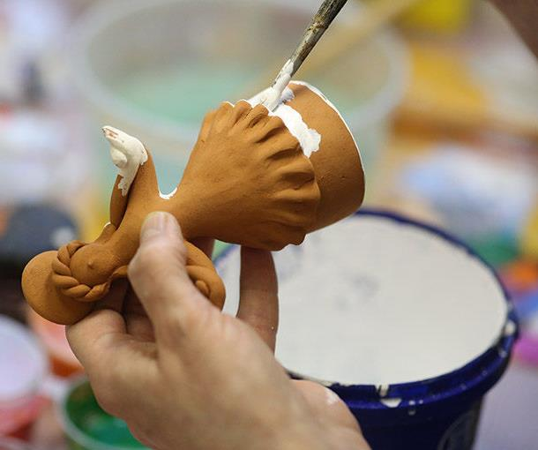
Когда игрушка остынет, её покрывают белой краской

Slide 9
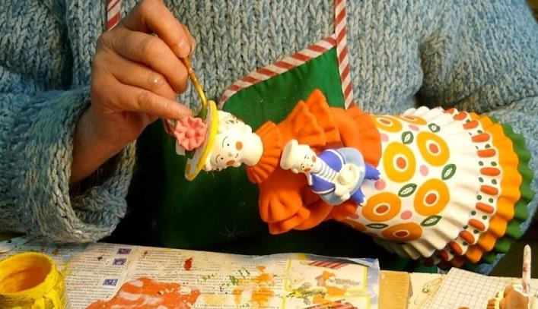
А затем наряжают - расписывают яркими красками. Основные цвета дымковской росписи необычайно яркие: синий, красный, оранжевый, желтый, малиновый, изумрудный и зеленый оттенки.
Коричневая и черная краска используются лишь в небольшом количестве.

Slide 10
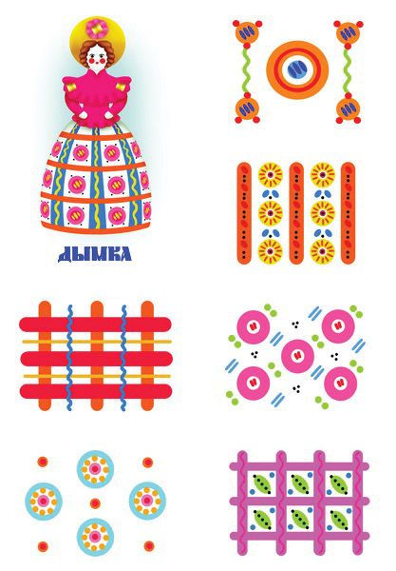
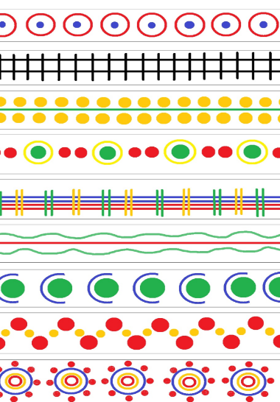
Особенностью дымковской игрушки является простой геометрический орнамент, состоящий из ярких пятен, кругов, зигзагов и полосок разной толщины

Slide 11
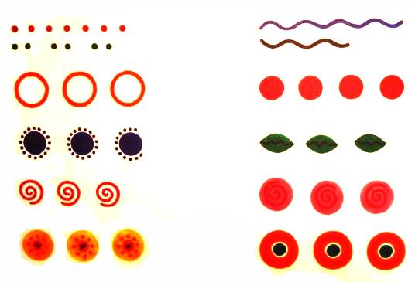
Узоры простые. Это прямые и волнистые линии, кружки и овалы, горошины и точки

Slide 12
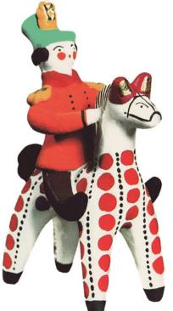
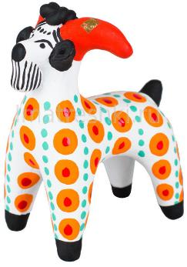
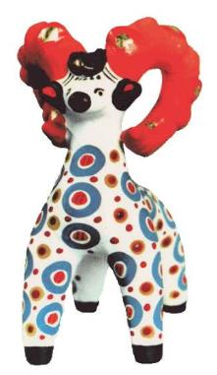
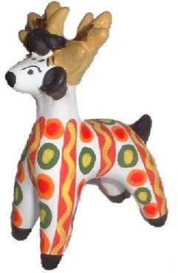
В росписи животных мастера используют сочетания крупных и мелких элементов, которые располагаются рядами или по всему телу
Козлик – бегут по дорожке Рога да ножки
Конь домчит до карусели, На коня вскочил Емеля. Улыбнулся, засвистал, Засвистал и поскакал!
Барашек – свисток, Левый рог – завиток, Правый рог – завиток, На груди - кружок
Олень - золотые рожки, на груди – полоски и горошки!

Slide 13
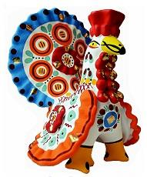
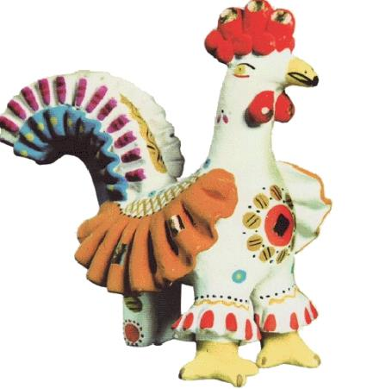
Узоры у птиц более сложные, чем у животных и разнообразнее
Дымковский индюк хорош! Лучше в мире не найдешь! Красный, синий, золотой – вот какой весь расписной!
По двору петух шагает. Курочек он охраняет!

Slide 14
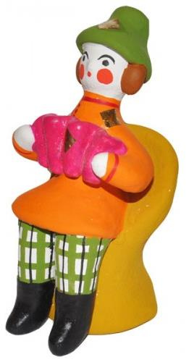
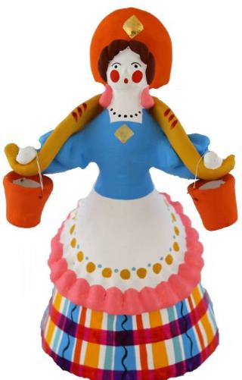
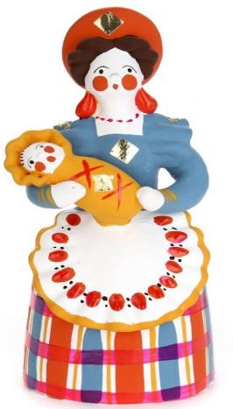
Дымковские куклы
Ряженый с гармошкой
В кокошнике няня,
На руках Ваня
Водоноска

Slide 15
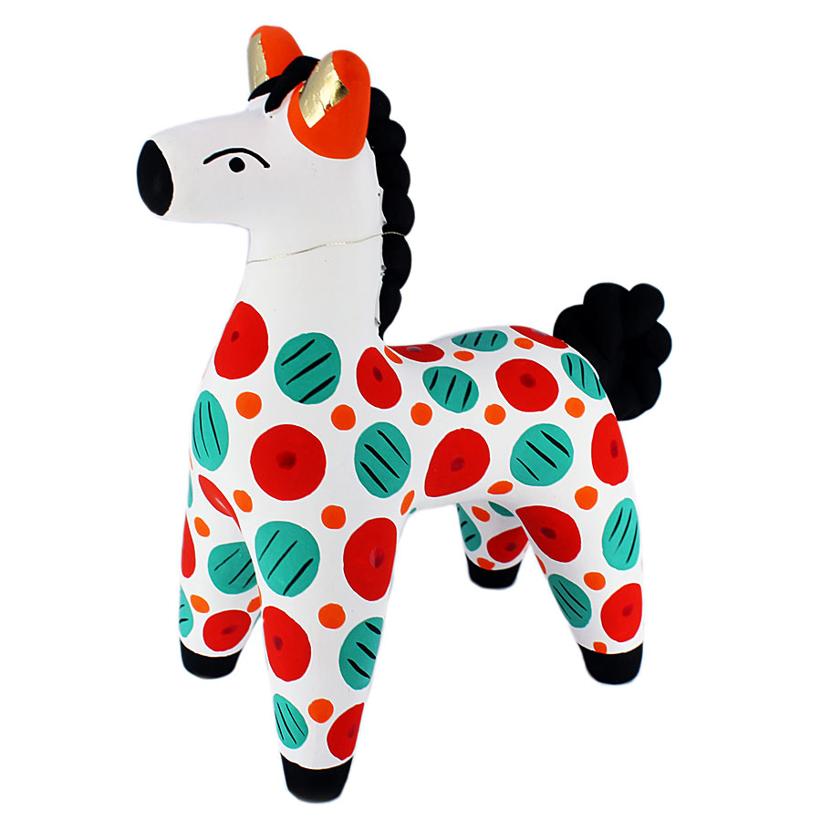
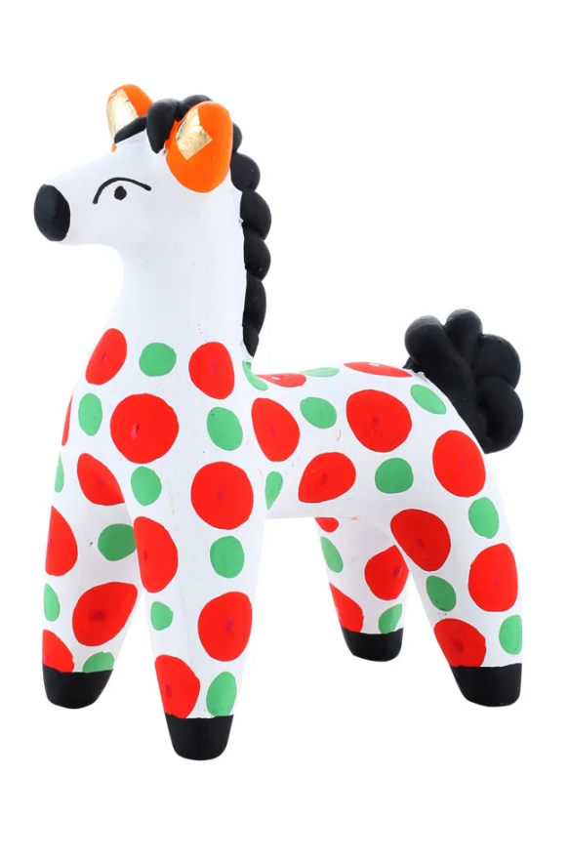

Slide 16
Спасибо за внимание!

